Slide 1

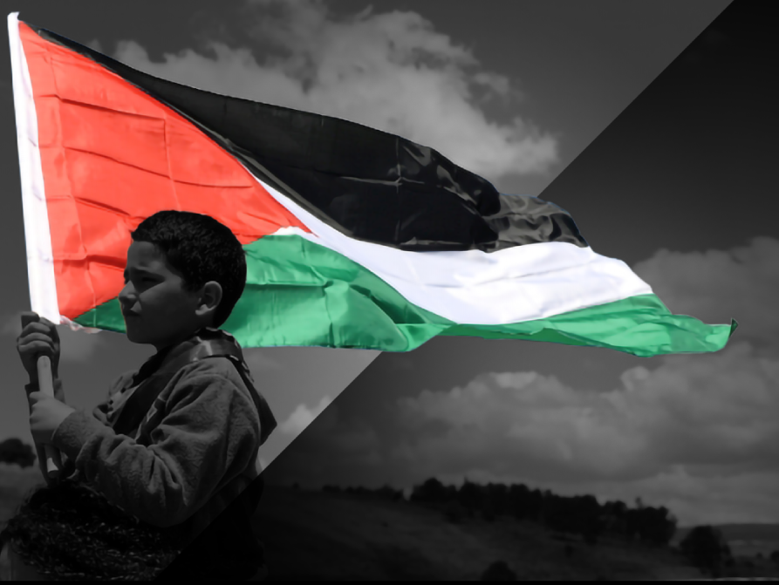



Slide 2

ٱلْحَمْدُ لِلَّهِ ٱلْقَائِل :
قُل لَّن يُصِيبَنَآ إِلَّا مَا كَتَبَ ٱللَّهُ لَنَا هُوَ مَوۡلَىٰنَاۚ وَعَلَى ٱللَّهِ فَلۡيَتَوَكَّلِ ٱلۡمُؤۡمِنُونَ ٥١

Slide 3
أَشْهَدُ أَنْ لَّا إِلَهَ إِلَّا ٱللَّهُ وَحْدَهُ لَا شَرِيكَ لَهُ وَأَشْهَدُ أَنَّ مُحَمَّدًا عَبْدُهُ وَرَسُوْلُهُ. ٱللَّهُمَّ صَلِّ وسَلِّم عَلَى سَيِّدِنَا مُحَمَّدٍ وَعَلَى آلِهِ_{ے} وَصَحْبِهِ_{ے} أَجْمَعِيْنَ.

Slide 4
أَمَّا بَعْدُ، فَيَآ أَيُّهَا ٱلْمُسْلِمُونَ
اِتَّقُواْ اللَّهَ، أُوْصِيكُمْ وَإِيَّايَ بِتَقْوَى ٱللهِ فَقَدْ فَازَ ٱلْمُتَّقُونَ.
قَالَ ٱللَّهُ تَعَالَى: يَٰٓأَيُّهَا ٱلَّذِينَ ءَامَنُواْ ٱتَّقُواْ ٱللَّهَ حَقَّ تُقَاتِهِۦ وَلَا تَمُوتُنَّ إِلَّا وَأَنتُم مُّسۡلِمُونَ ١٠٢

Slide 5



SERUAN KHATIB KEPADA JEMAAH AGAR;
Meningkatkan ketakwaan
Melaksanakan perintah Allah
Meninggalkan larangan Allah
Menumpukan perhatian kepada
khutbah yang disampaikan
Tidak berbual-bual dan leka
dengan telefon bimbit

Slide 6




IBRAH DAN PENGAJARAN
UMAT PALESTIN

Slide 7



UMAT ISLAM PALESTIN DITIMPA UJIAN YANG AMAT BERAT APABILA;
Begitu lama hidup di bawah
pendudukan Israel
Ditindas, dizalimi dan dirampas
hak kebebasan mereka
Harta mereka dirampas
dan dimusnahkan
Tanah-tanah mereka dijadikan
penempatan haram israel

Slide 8




IBRAH DAN PENGAJARAN DARIPADA KONFLIK YANG BERLAKU DI PALESTIN ADALAH;
UMAT ISLAM PERLU BERSATU PADU,
BERMUAFAKAT DAN BANTU MEMBANTU
Berpecah, bersengketa dan perseteruan menghilangkan jati diri muslim
Perlunya kekuatan fizikal, rohani, kemahiran, ketaatan, ekonomi dan teknologi moden
Umat Islam perlu menjaga maruah dan harga diri

Slide 9


TUNTUTAN AGAR TETAP BERPEGANG TEGUH KEPADA AGAMA ALLAH SWT;
Ayat 103, ali – Imran bermaksud;
“Dan berpegang teguhlah kamu sekalian kepada tali Allah (agama Islam), dan janganlah kamu bercerai-berai; dan kenanglah nikmat Allah kepada kamu ketika kamu bermusuh-musuhan (semasa jahiliyah dahulu), lalu Allah menyatukan di antara hati kamu (sehingga kamu bersatu padu dengan nikmat Islam), maka menjadilah kamu dengan nikmat Allah itu orang-orang Islam yang bersaudara.

Slide 10

IBRAH DAN PENGAJARAN DARIPADA KONFLIK YANG BERLAKU DI PALESTIN ADALAH;
BERTAWAKALLAH DAN JANGAN
SESEKALI BERPUTUS ASA DARI
RAHMAT ALLAH SWT

Slide 11


BUANG SIKAP BERPUTUS ASA DARIPADA RAHMAT ALLAH SWT;
Ayat 53, al-Zumar;
قُلۡ يَـٰعِبَادِىَ ٱلَّذِينَ أَسۡرَفُواْ عَلَىٰٓ أَنفُسِهِمۡ لَا تَقۡنَطُواْ مِن رَّحۡمَةِ ٱللَّهِ‌ۚ إِنَّ ٱللَّهَ يَغۡفِرُ ٱلذُّنُوبَ جَمِيعًا‌ۚ إِنَّهُ ۥ هُوَ ٱلۡغَفُورُ ٱلرَّحِيمُ

Slide 12
BUANG SIKAP BERPUTUS ASA DARIPADA RAHMAT ALLAH SWT;
“...janganlah kamu berputus asa daripada rahmat Allah, kerana sesungguhnya Allah mengampunkan segala dosa, sesungguhnya Dialah jua yang Maha Pengampun lagi Maha Mengasihani."

Slide 13

BANYAK PERKARA PERLU KITA PELAJARI DARIPADA UMAT PALESTIN, ANTARANYA;
Benar-benar bertawakal kepada Allah SWT
Menyerahkan segala urusan kepada Allah SWT
Terus berusaha gigih memperjuangkan nasib
Memperjuangkan hak keadilan dan kebebasan
Wujud kekuatan ukhuwah antara mereka
Bangkit bersatu melawan ketidakadilan

Slide 14

IBRAH DAN PENGAJARAN DARIPADA KONFLIK YANG BERLAKU DI PALESTIN ADALAH;
PERLU BERSYUKUR DENGAN NIKMAT
KEAMANAN YANG DIKECAPI
Jadilah warganegara yang bertanggungjawab, prihatin dan sayangkan negara
Utamakan perdamaian dan impikan negara yang berdaulat untuk hidup aman makmur
Terus berjuang untuk negara merdeka dan berdaulat

Slide 15

IBRAH DAN PENGAJARAN DARIPADA KONFLIK YANG BERLAKU DI PALESTIN ADALAH;
PERLUNYA KETAHANAN DAN KEKUATAN
ROHANI DALAM MENGHADAPI TENTANGAN
DAN KESULITAN
Kekal istiqamah meneruskan perjuangan meskipun tanpa kemudahan asas, makanan dan minuman
Berjuang di jalan Allah memerlukan ketekunan, kesabaran dan tahan jiwa serta mental

Slide 16

IBRAH DAN PENGAJARAN DARIPADA KONFLIK YANG BERLAKU DI PALESTIN ADALAH;
KEBENARAN TERHADAP ISU KEMANUSIAAN
PERLU SOKONGAN DAN SOLIDARITI
SEMUA PIHAK
Semua pemimpin dan masyarakat dunia perlu menentang kezaliman
Menyedarkan kita bahawa Dunia Barat sentiasa bersikap Double Standard
Mendukacitakan kita apabila ramai umat Islam menyokong falsafah hak asasi barat yang mengelirukan

Slide 17

TANGGUNGJAWAB KITA ADALAH;
Bersama-sama menghulurkan
bantuan dan sumbangan material
dan spiritual
Berterusan berdoa untuk
kemenangan rakyat Palestin
Menyuntik semangat rakyat
Palestin untuk terus berjuang
mempertahankan negara

Slide 18


KESUNGGUHAN MEMBANTU RAKYAT PALESTIN, MAKA MARILAH KITA SAMA-SAMA UNTUK;
Istiqamah berdoa
dan bermunajat kepada
Allah SWT agar rakyat
Palestin bebas cengkaman
kezaliman Zionis Israel

Slide 19
TUNTUTAN AGAR MENOLONG ORANG YANG DITINDAS DAN DIZALIMI;
اُنْصُرْ أَخَاكَ ظَالِمًا أَوْ مَظْلُوْمًا
“Bantulah saudaramu yang zalim dan juga yang dizalimi.”
(Riwayat al-Bukhari).

Slide 20



KESUNGGUHAN MEMBANTU RAKYAT PALESTIN, MAKA MARILAH KITA SAMA-SAMA UNTUK;
SEBARKAN KEKEJAMAN
ZIONIS - ISRAEL
Tentang dakyah dan berita palsu
Ketengahkan keadilan dan kebenaran
Yakin dengan janji-janji Allah
dalam al-Quran

Slide 21

KESUNGGUHAN MEMBANTU RAKYAT PALESTIN, MAKA MARILAH KITA SAMA-SAMA UNTUK;
TERUSKAN BACAAN
QUNUT NAZILAH
Bantu dan simpati dengan
saudara kita yang dizalimi
Tiada siapa yang dapat menghalang
senjata doa umat Islam
Syariat Allah kekal utuh
sepanjang zaman

Slide 22
TRIBULASI DAN TRAGEDI BAKAL BERTIMPA-TIMPA MENIMPA UMAT ISLAM;
يَتَقَارَبُ الزَّمَانُ وَيَنْقُصُ الْعَمَلُ، وَيُلْقَى الشُّحُّ وَيَكْثُرُ الْهَرْجُ‏‏.‏ قَالُوا وَمَا الْهَرْجُ قَالَ ‏"‏ الْقَتْلُ، الْقَتْلُ ‏"

Slide 23
TRIBULASI DAN TRAGEDI BAKAL BERTIMPA-TIMPA MENIMPA UMAT ISLAM;
“Masa semakin cepat, amal semakin berkurangan, bakhil semakin melampau dan al-haraj semakin menjadi-jadi.” Sahabat bertanya: “Apa itu al-haraj?” “Pembunuhan, pembunuhan!.”
(Riwayat al-Bukhari).

Slide 24

PERBEZAAN IDEOLOGI PEMIKIRAN DAN PEMAHAMAN SERING MENCETUSKAN;
Pergolakan
dan peperangan
melibatkan
negara-negara
Perkembangan
kebencian sesama
manusia yang
sukar dibendung

Slide 25

PENGAJARAN DAN PENGHAYATAN KHUTBAH INI ADALAH;
BERSABARLAH DENGAN BERMUNAJAT
KEPADA ALLAH DALAM MENEMPUH
SETIAP UJIAN
UMAT ISLAM HENDAKLAH SEDAR
DAN MENENTANGKEZALIMAN DAN
PENINDASAN YANG DILAKUKAN OLEH
ISAREAL TERHADAP UMAT ISLAM
PALESTIN

Slide 26



SENTIASA MEMOHON PERTOLONGAN DAN
BERTAWAKAL KEPADA ALLAH SWT;
وَمَا كَانَ قَوۡلَهُمۡ إِلَّآ أَن قَالُواْ رَبَّنَا ٱغۡفِرۡ لَنَا ذُنُوبَنَا وَإِسۡرَافَنَا فِيٓ أَمۡرِنَا وَثَبِّتۡ أَقۡدَامَنَا وَٱنصُرۡنَا عَلَى ٱلۡقَوۡمِ ٱلۡكَٰفِرِينَ ١٤٧

Slide 27

SENTIASA MEMOHON PERTOLONGAN DAN
BERTAWAKAL KEPADA ALLAH SWT;
“Dan tidaklah ada yang mereka ucapkan (semasa berjuang), selain daripada berdoa dengan berkata: Wahai Tuhan kami! Ampunkanlah dosa-dosa kami dan perbuatan kami yang melampau dalam urusan kami dan teguhkanlah tapak pendirian kami (dalam perjuangan) dan tolonglah kami mencapai kemenangan terhadap kaum yang kafir.
(Surah ali-Imran : 147).

Slide 28
بَارَكَ اللهُ لِيْ وَلَكُمْ فِي الْقُرْآنِ الْعَظِيْمِ، وَنَفَعَنِيْ وَإِيَّاكُمْ بِمَا
فِيْهِ مِنَ الآيَاتِ وَالذِّكْرِ الْحَكِيْمِ وَتَقَبَّلَ مِنِّيْ وَمِنْكُمْ تِلاوَتَهُ،
إِنَّهُ هُوَ السَّمِيْعُ الْعَلِيْمُ

Slide 29
أَقُولُ قَوْلِيْ هَذَا وَأَسْتَغْفِرُ اللهَ الْعَظِيْمَ لِيْ وَلَكُمْ وَلِسَآئِرِ الْمُسْلِمِيْنَ وَالْمُسْلِمَاتِ، فَاسْتَغْفِرُوْهُ إِنَّهُ هُوَ الْغَفُوْرُ الرَّحِيْمُ

Slide 30


Slide 31

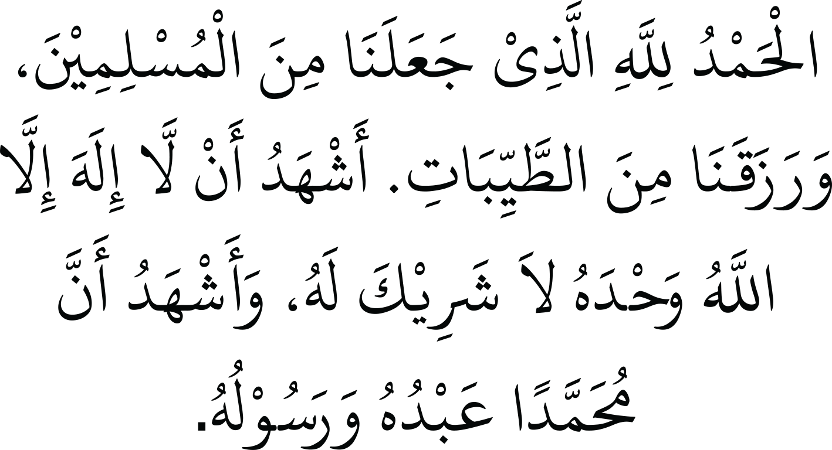

Slide 32
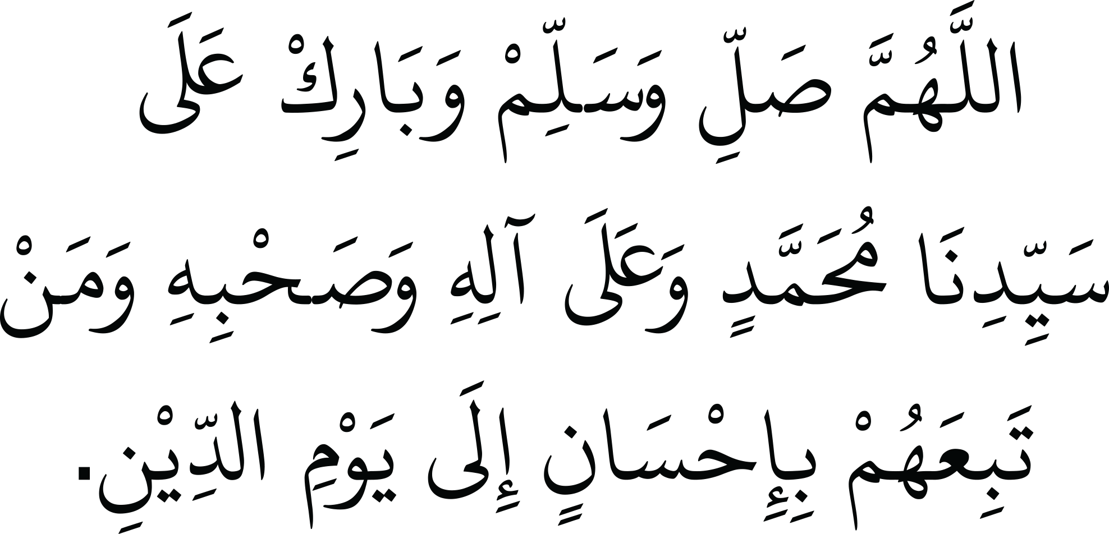

Slide 33
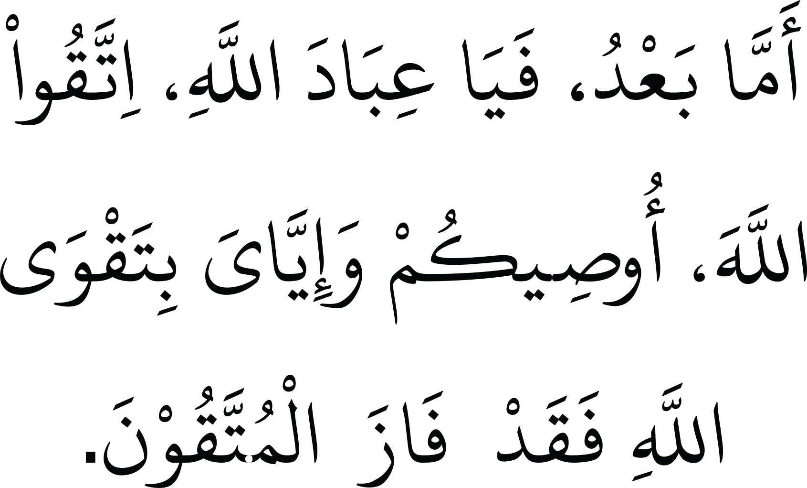

Slide 34

Marilah sama-sama kita bertakwa kepada Allah SWT dengan melakukan ketaatan kepada-Nya dan menjauhkan diri daripada perbuatan keji dan maksiat.

Slide 35
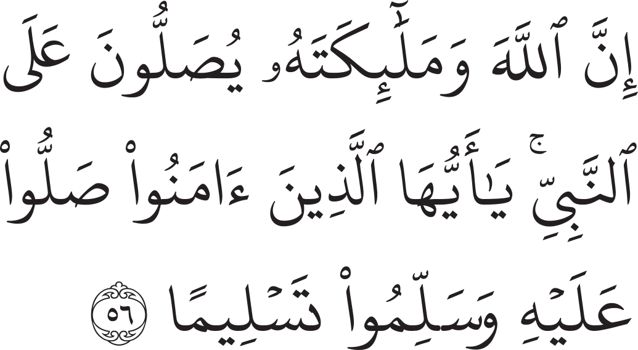

Slide 36
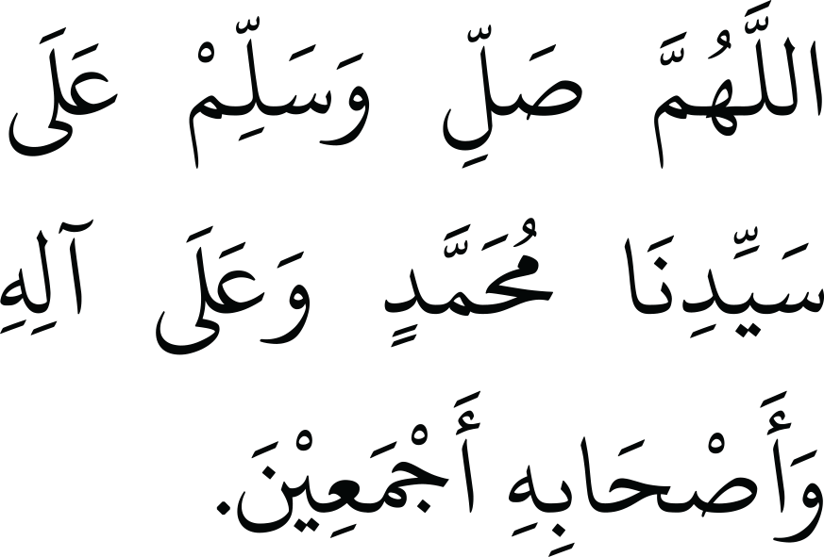

Slide 37
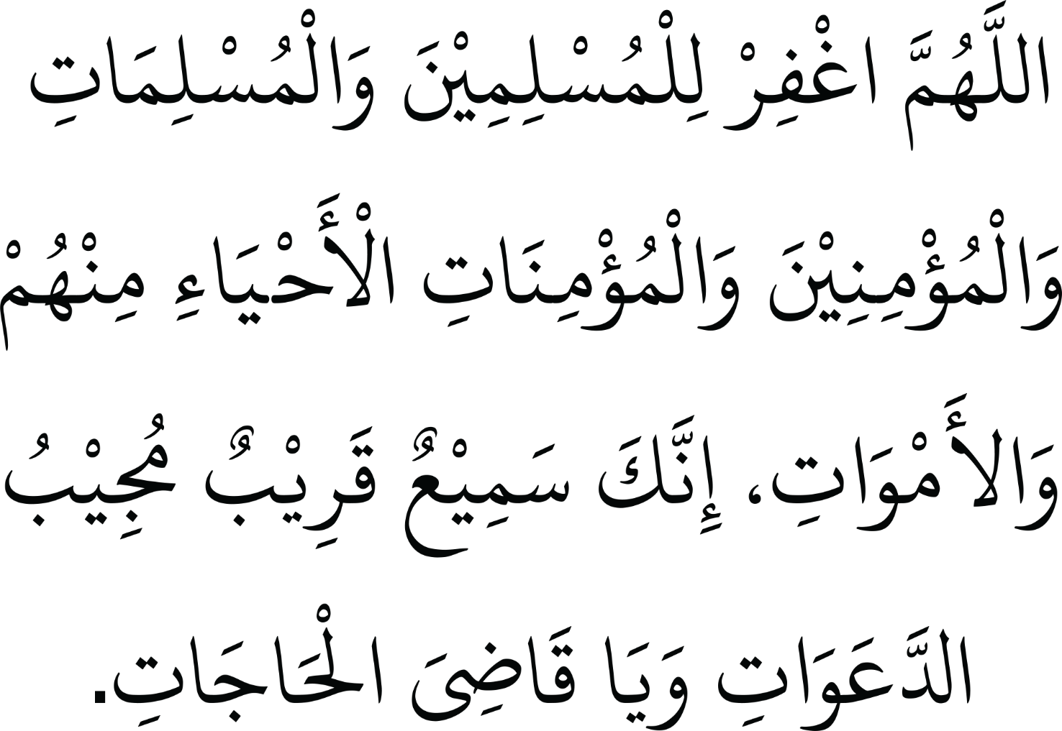

Slide 38
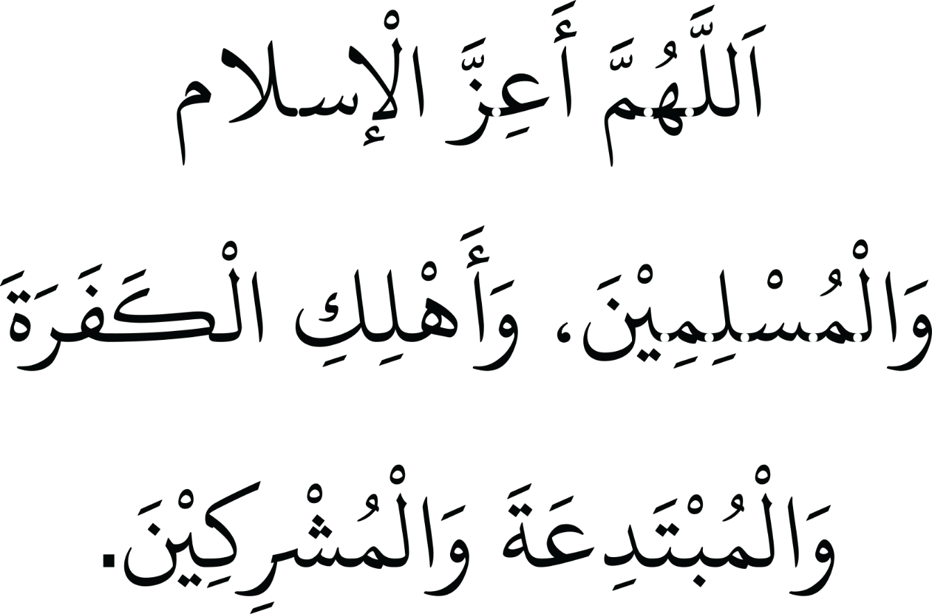

Slide 39
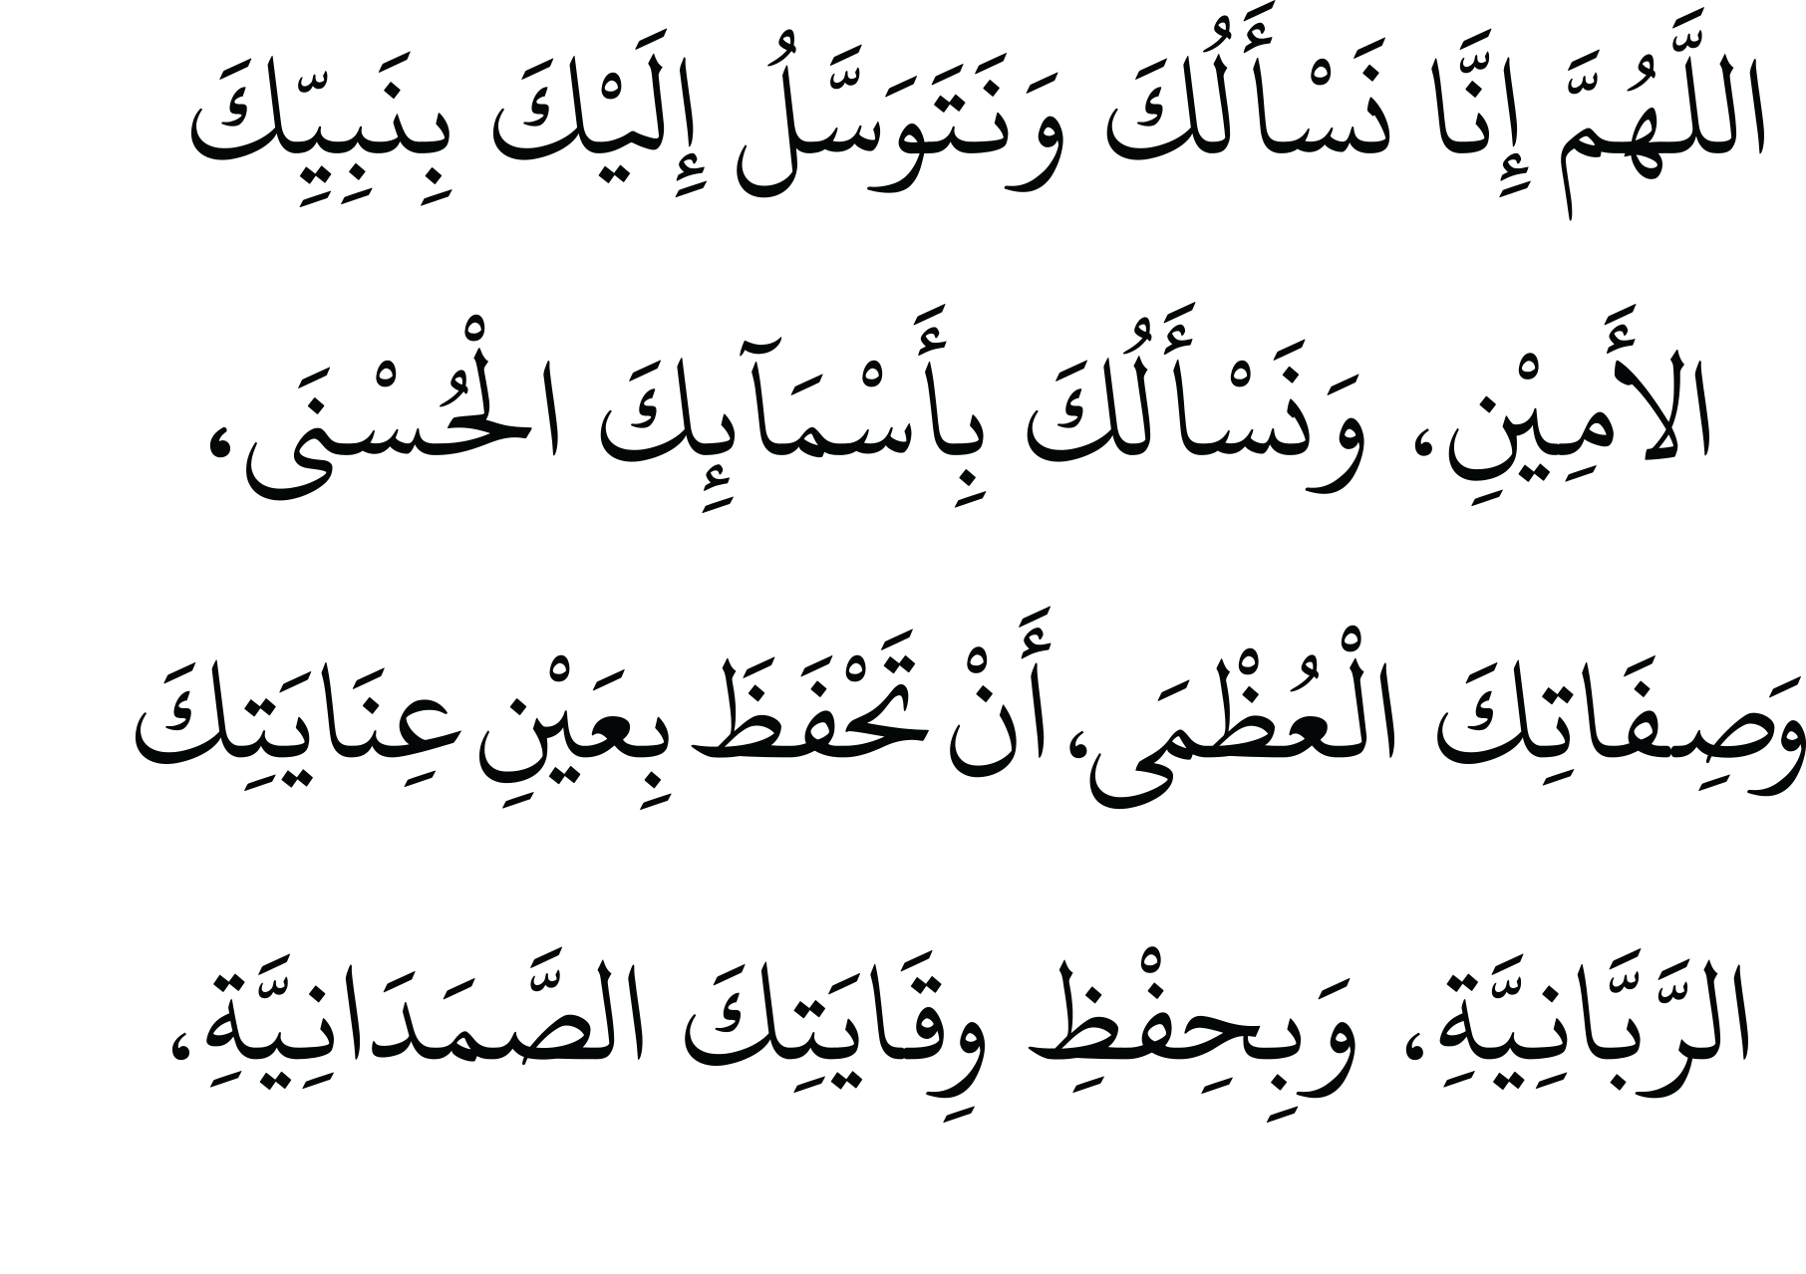

Slide 40
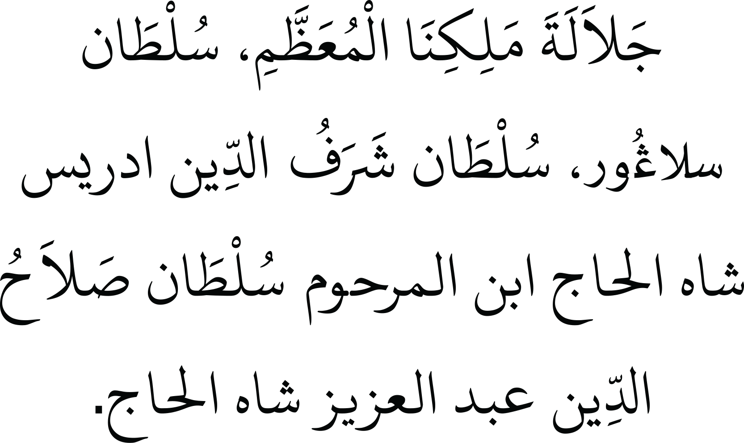

Slide 41
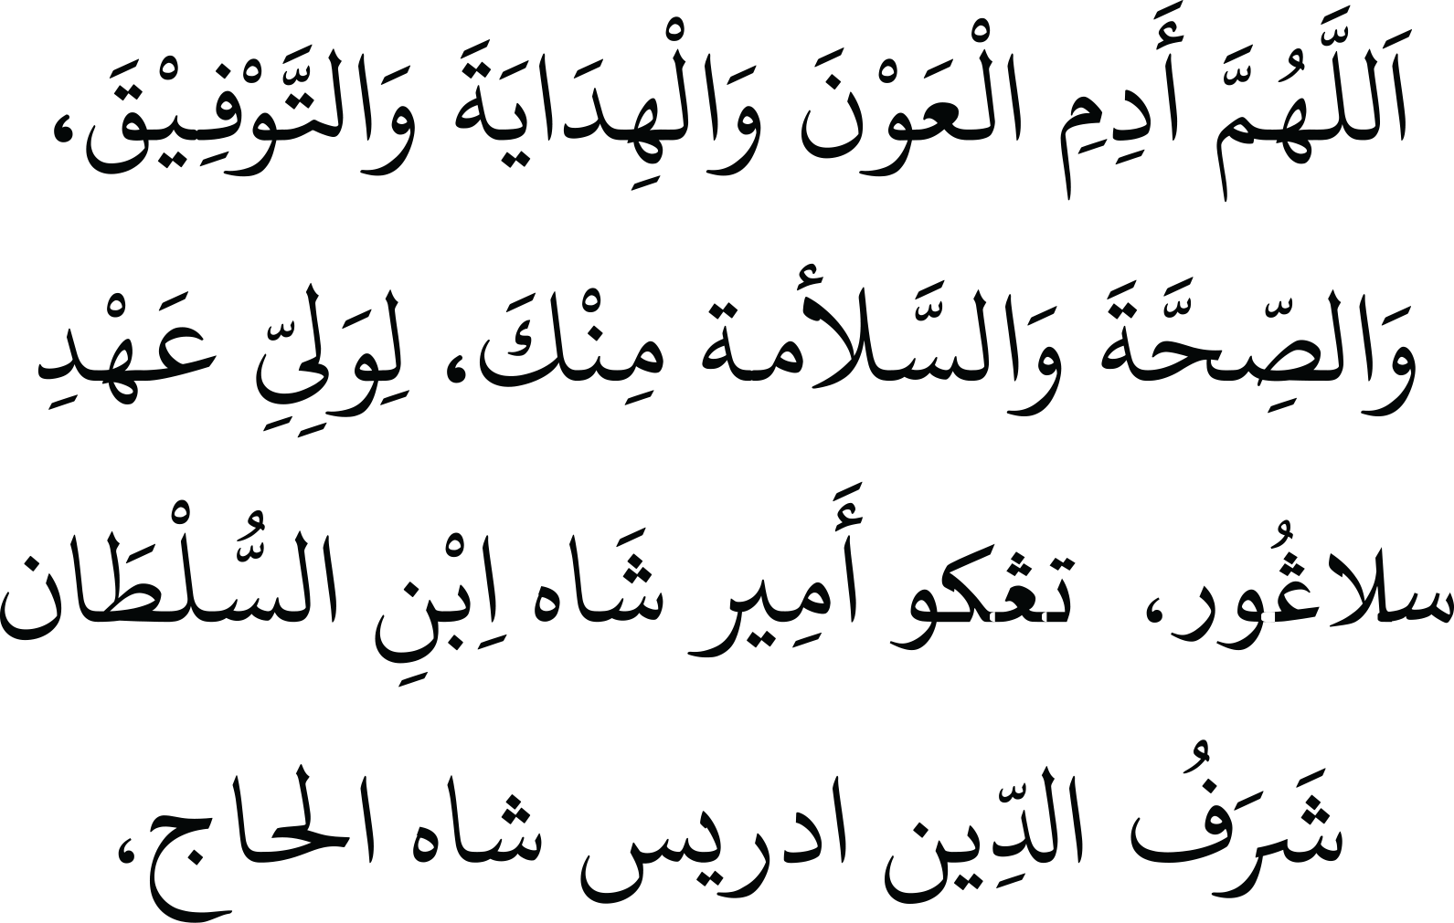

Slide 42
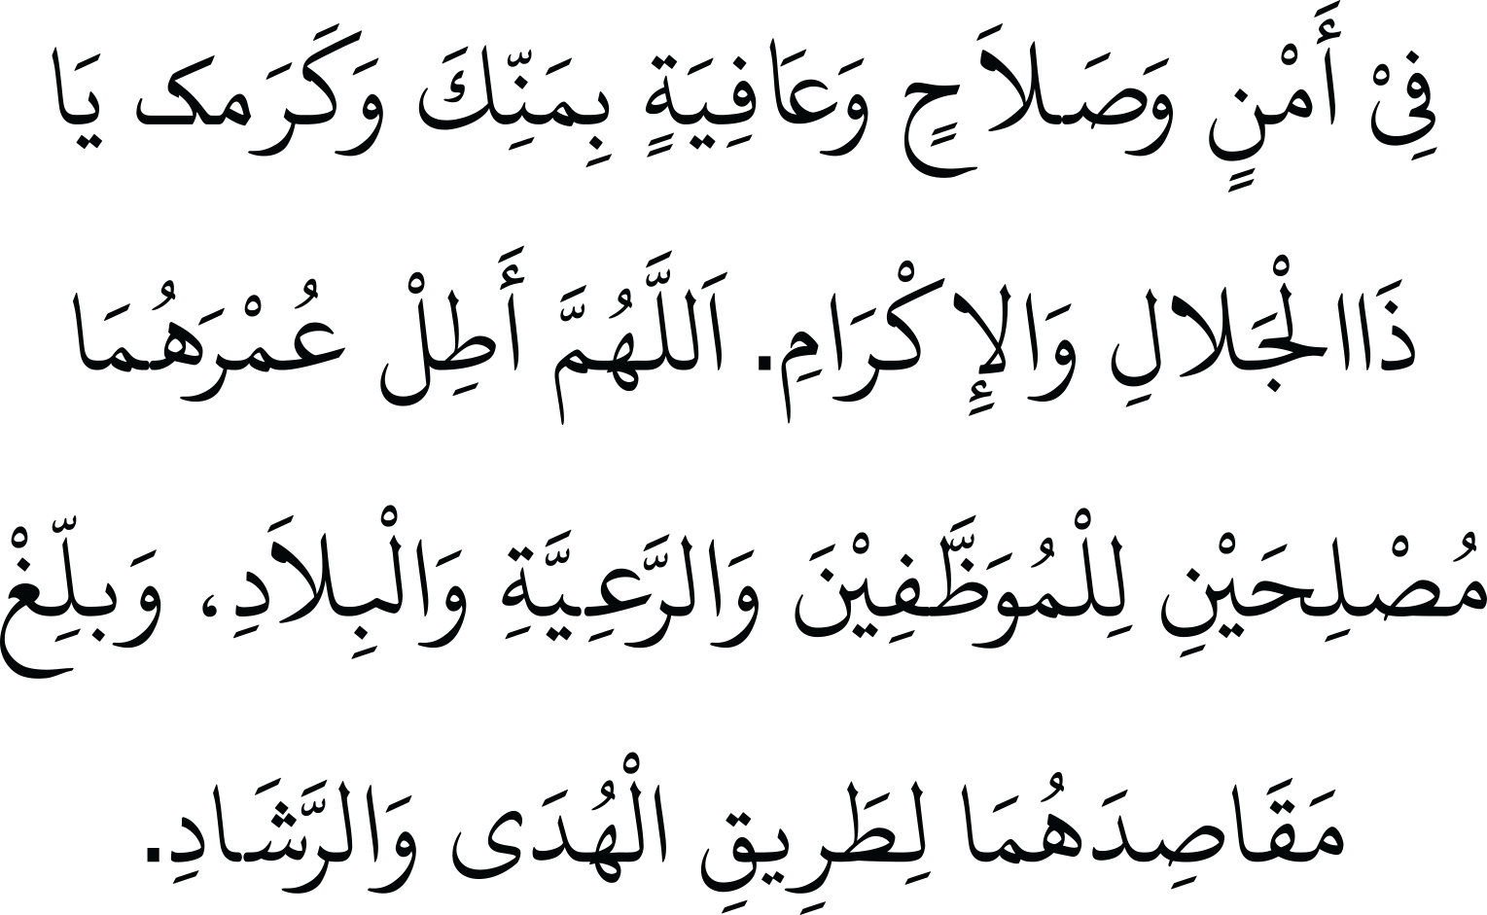

Slide 43
Ya Allah! Jadikanlah kami antara hamba-Mu yang menjaga amanah. Kuatkan iman kami agar menjauhi perbuatan khianat serta jauhkan kami termasuk dalam golongan yang mengabaikan tanggungjawab dan jauhi negeri dan negara kami daripada kehancuran disebabkan perbuatan rasuah, penyelewengan dan salah guna kuasa.

Slide 44
Serahkan tanggungjawab memimpin negara kami kepada hamba-Mu yang amanah dan jujur serta tegas lagi berani menegakkan kebenaran dan melaksanakan keadilan berlandaskan syariat. Jadikanlah Ya Allah masjid dan surau di Negeri Selangor rumah-rumah-Mu yang aman, mempersatukan dan menjadi nadi kekuatan ummah.

Slide 45
اللَّهُمَّ يَا عَزِيْزُ يَا مُنْتَقِمُ يَا جَبَّارُ، اللّٰهُمَّ يَا ذَا الجَلَالِ وَالإِكْرَامِ، اللّٰهُمَّ إِنَّا نَشْهَدُ أَنَّكَ أَنْتَ اللهُ، اَلَّذِي لَا إِلَهَ إِلَّا أَنْتَ، اَلْأَحَدُ الصَّمَدُ، اَلَّذِي لَمْ يَلِدْ وَلَمْ يُولَدْ، وَلَمْ يَكُنْ لَهُ كُفُوًا أَحَدٌ.

Slide 46
اللَّهُمَّ عَلَيْكَ بِالْيَهُودِ الْمُعْتَدِيْن، اَلَّذِيْنَ قَتَلُوا إِخْوَانَنَا الْمُسْلِمِيْنَ فِيْ فِلَسْطِيْنَ ، اللّٰهُمَّ عَلَيْكَ بِهِمْ، فَإِنَّهُمْ لاَ يُعْجِزُونَكَ ، اللّٰهُمَّ شَتِّتْ شَمْلَهُمْ وَفَرِّقْ جَمْعَهُمْ وَاجْعَلِ الدَّائِرَةَ عَلَيْهِمْ,

Slide 47
اللّٰهُمَّ أَحْصِهِمْ عَدَدًا، وَاقْتُلْهُمْ بَدَدًا، وَلَا تُغَادِرْ مِنْهُمْ أَحَدًا، اللّٰهُمَّ أَنْزِلْ عَلَيْهِمْ وَعَلَى مَنْ عَاوَنَهُمْ، بَأْسَكَ الَّذِي لَا يُرَدُّ عَنِ الْقَوْمِ الظَّالِمِيْنَ.

Slide 48
اَللَّهُمَّ انْصُرْ إِخْوَانَنَا الْمُسْلِمِيْنَ وَالمُجَاهِدِيْنَ وَالْمُسْتَضْعَفِيْنَ فِي فَلَسْطِين. 2X

Slide 49
Ya Allah Ya Tuhan kami! Selamatkanlah saudara-saudara kami kaum muslimin yang ditindas di bumi Palestin dan di mana sahaja mereka berada. Ya Allah! sayangi dan kasihilah mereka, keluarkanlah mereka dari penindasan serta kesempitan yang mereka alami selama ini. Ya Allah! Hapuskanlah kezaliman yang ada di muka bumi ini. Berikanlah keadilan kepada mereka yang dianiaya serta dizalimi.

Slide 50
Ya Allah! Anugerahkanlah kemenangan kepada saudara kami kaum muslimin di Palestin. Berikanlah kepada pejuang-pejuang Islam serta rakyat Palestin kekuatan serta kesabaran menghadapi kekejaman musuh. Ya Allah! BInalah semula keamanan di bumi Palestin dan kembalikannya ke pangkuan kaum Muslimin.

Slide 51
اللَّهُمَّ اِنَّا نَجْعَلُكَ فِي نُحُورِ أَعْدَاءِنَا، وَنَعُوذُ بِكَ مِنْ شُرُورِهِمْ. اللَّهُمَّ بَدِّدْ شَمْلَهُم، وفَرِّقْ جَمْعَهُم وشَتِّتْ كَلِمَتَهمْ، وزَلْزِلْ أَقْدَامَهُمْ، وسَلِّطْ عَلَيْهِمْ كَلْبًا مِنْ كِلَابِكَ، يَا قَهَّارٌ، يَا جَبَّارٌ، يَا مُنْتَقِمٌ، يَا اللهُ.

Slide 52
اللَّهُمَّ يَا مُنْزِلَ الْكِتَابِ وَيَا مُجْرِىَ السَّحَابِ وَيَا هَازِمَ الْأَحْزَابِ، اِهْزِمْ أعْدَاءَ المُسْلِمِيْنَ، اِهْزِمْهُمْ، اِهْزِمْهُمْ، وَانْصُرِ الْمُسْلِمِيْنَ عَلَيْهِمْ.

Slide 53
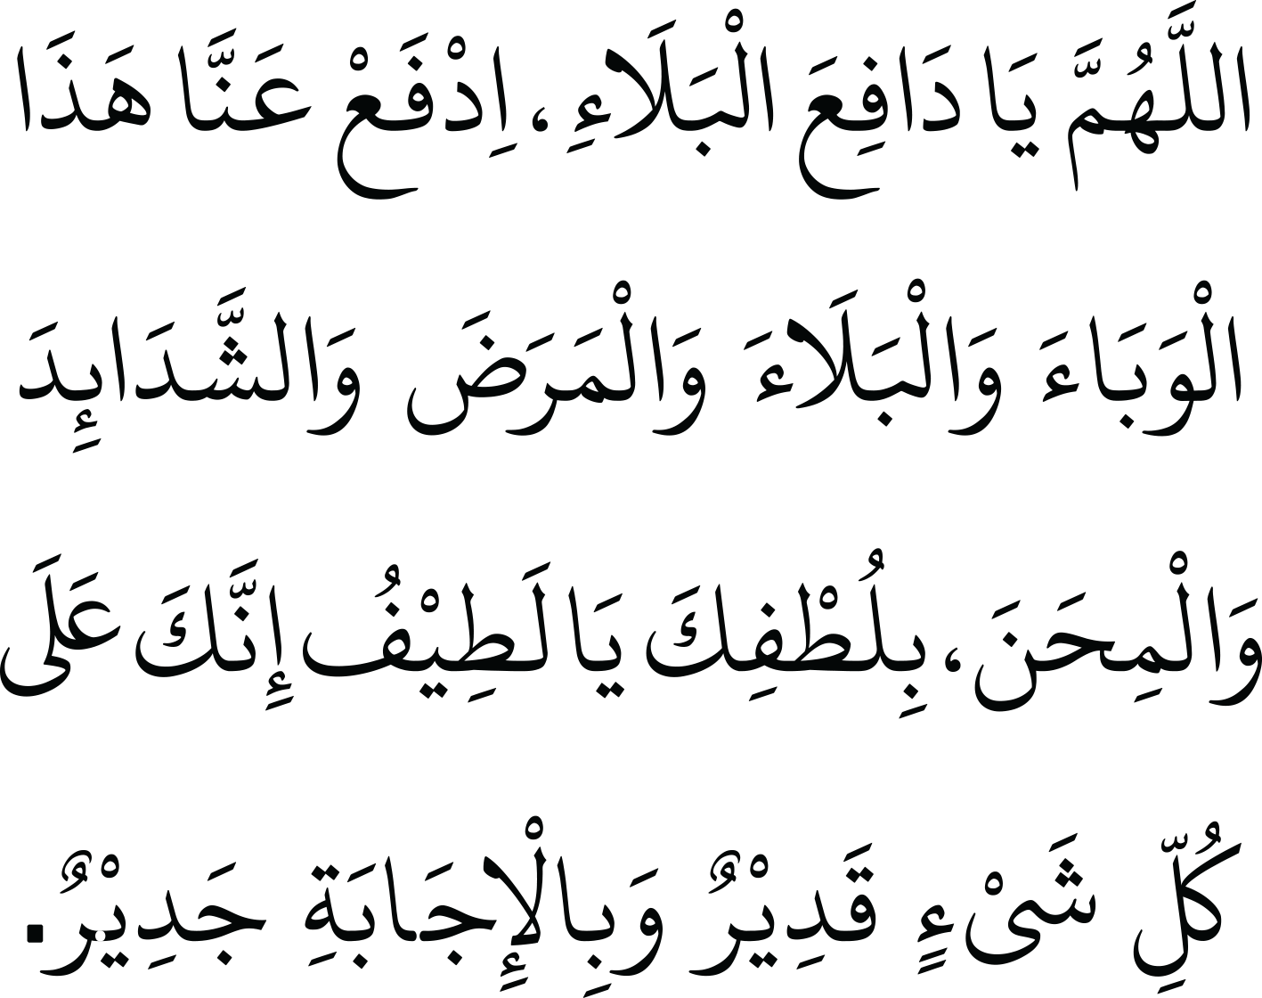

Slide 54
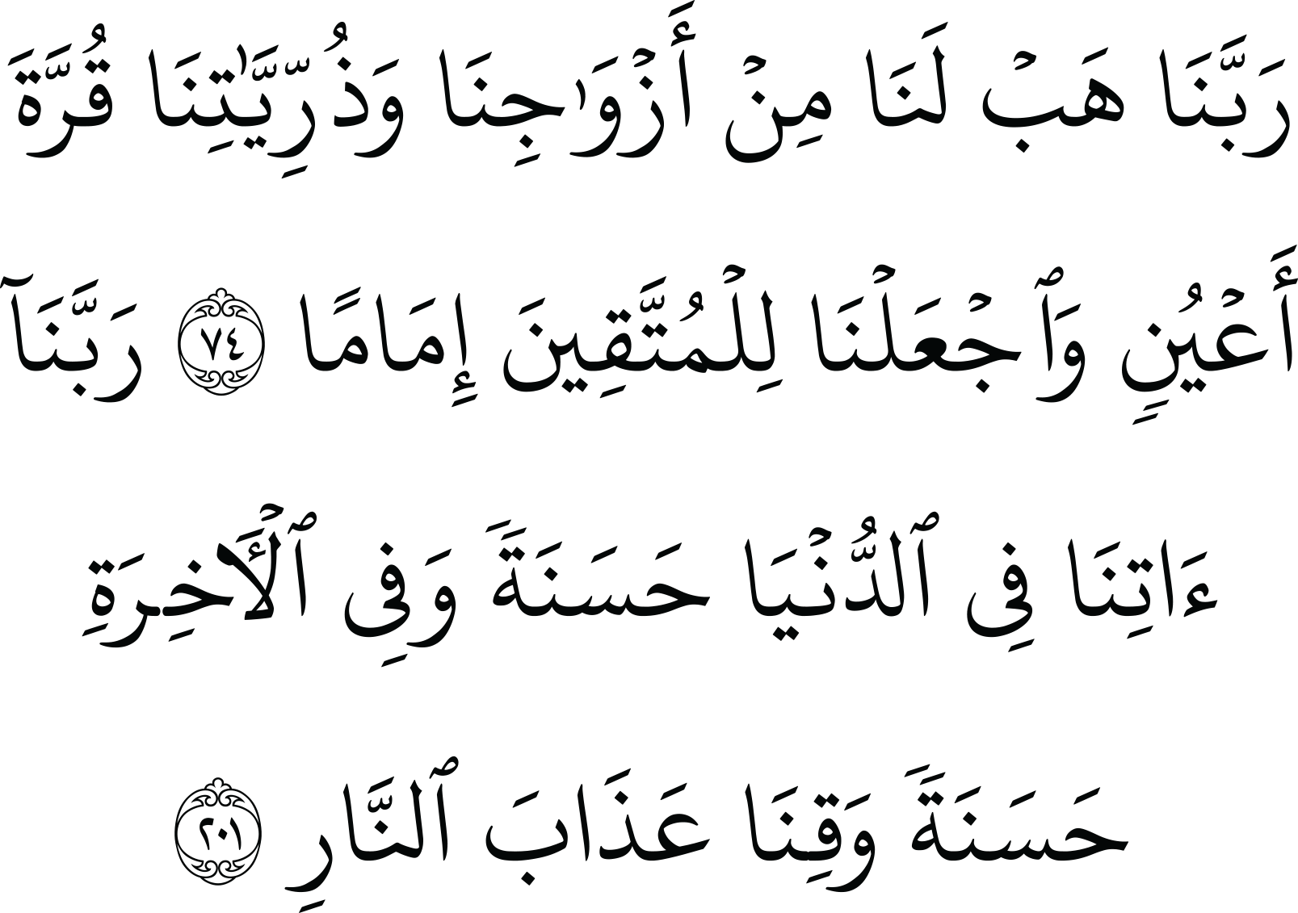

Slide 55
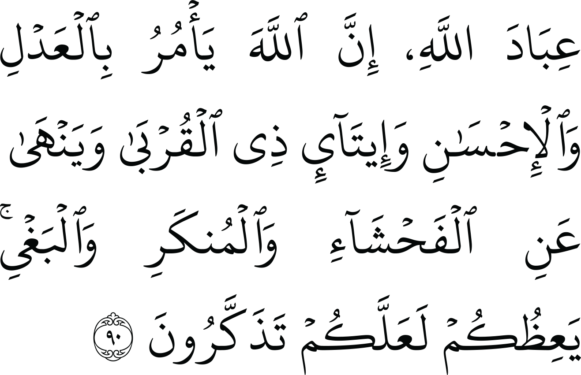

Slide 56
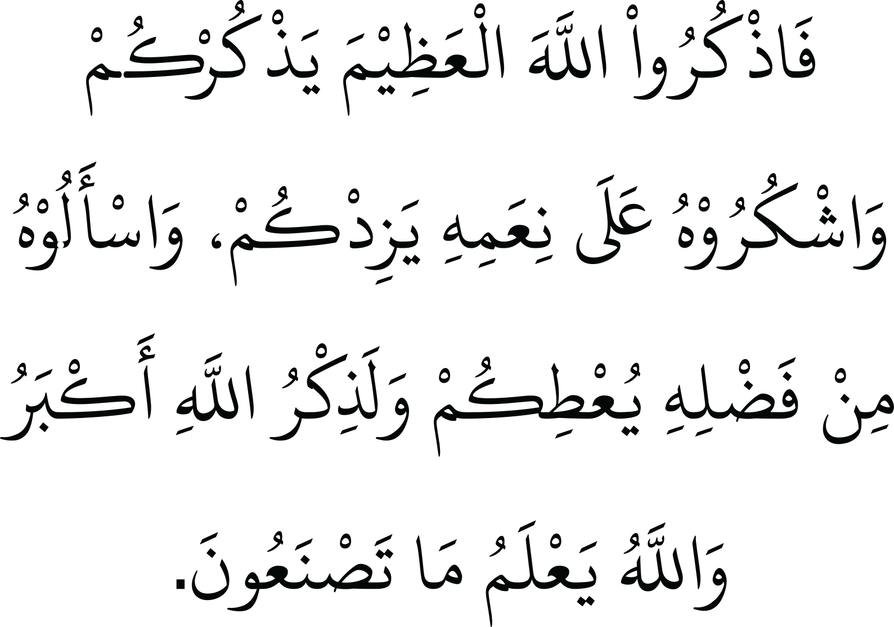

Slide 57


